Slide 1
Outils pour la communication interne au groupe PMSI
Clinavenir /Groupe de travail PMSI

Slide 2
Besoins exprimés
Disposer d’un outil permettant de :
  Poser des questions et obtenir des réponses autour des problèmes de codages par exemple
  Rechercher dans les questions et les réponses déjà partagées
  Solliciter en « un à un » pour transmettre une information brève
  Solliciter le groupe entier pour transmettre une information éphémère
  Partager des documents
Les informations transmises ne porteront – en aucun cas – sur des informations liées à des patients. > Pas besoin de serveur HDS.
Cependant, il reste préférable s’assurer cet aspect et de garder la main sur l’hébergement des outils

Slide 3
2 outils distincts
Un forum de discussion
Discussions archivées pour une communication asynchrones.
2 possibilités d’utilisation :
  Discussions classés par date chronologiques OU
  Discussions classés par questions/réponses (popularité)
Une messagerie instantanée
Échange instantané de messages textuels et de fichiers entre plusieurs personnes

Slide 4

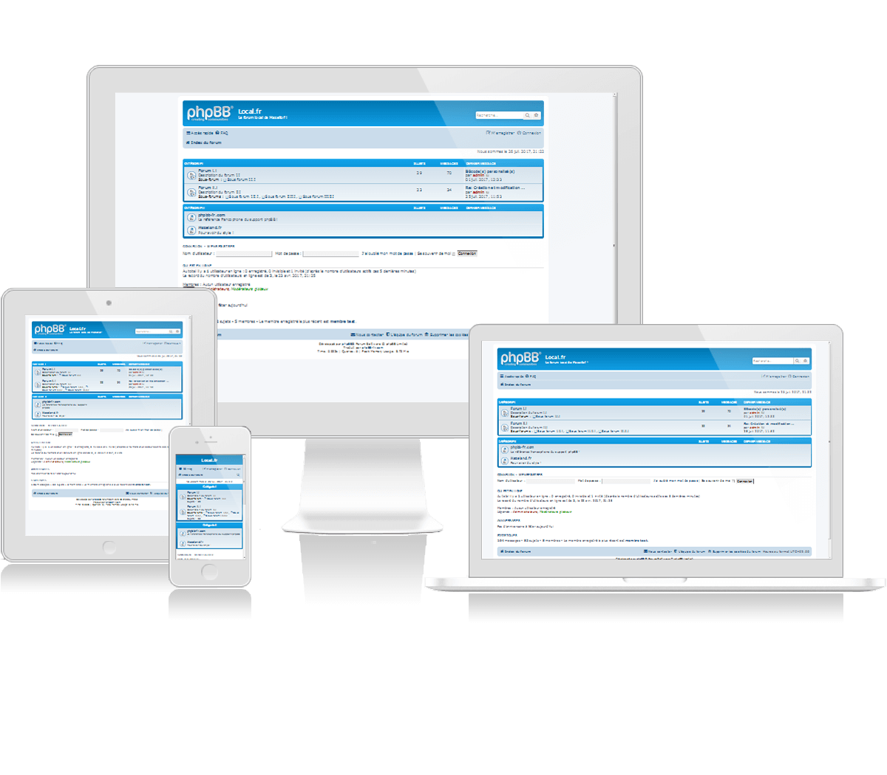
Le forum
Proposition d’installation sur un serveur de la clinique Pasteur : PhPBB
Les avantages :
En français
Logiciel libre et gratuit
Documentation française
Personnalisation
Accessible en mobilité
Outil accessible via une adresse web.

Slide 5
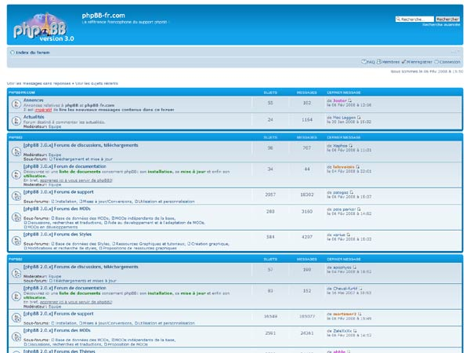
Le forum

Slide 6
Le forum
Besoin d’un modérateur dans le groupe PMSI
Besoin d’organiser une liste de « sujets » pour paramétrer les premiers salons > a faire avant l’installation
Possibilité d’activer la notification par mail pour les membres du sujet > a valider !
Le paramétrage général est géré par le service informatique Pasteur et H. Cardoso.
Dès l’installation ok sur les serveurs Pasteur > inscription obligatoire sur le forum pour participer.
Installation avant fin janvier

Slide 7

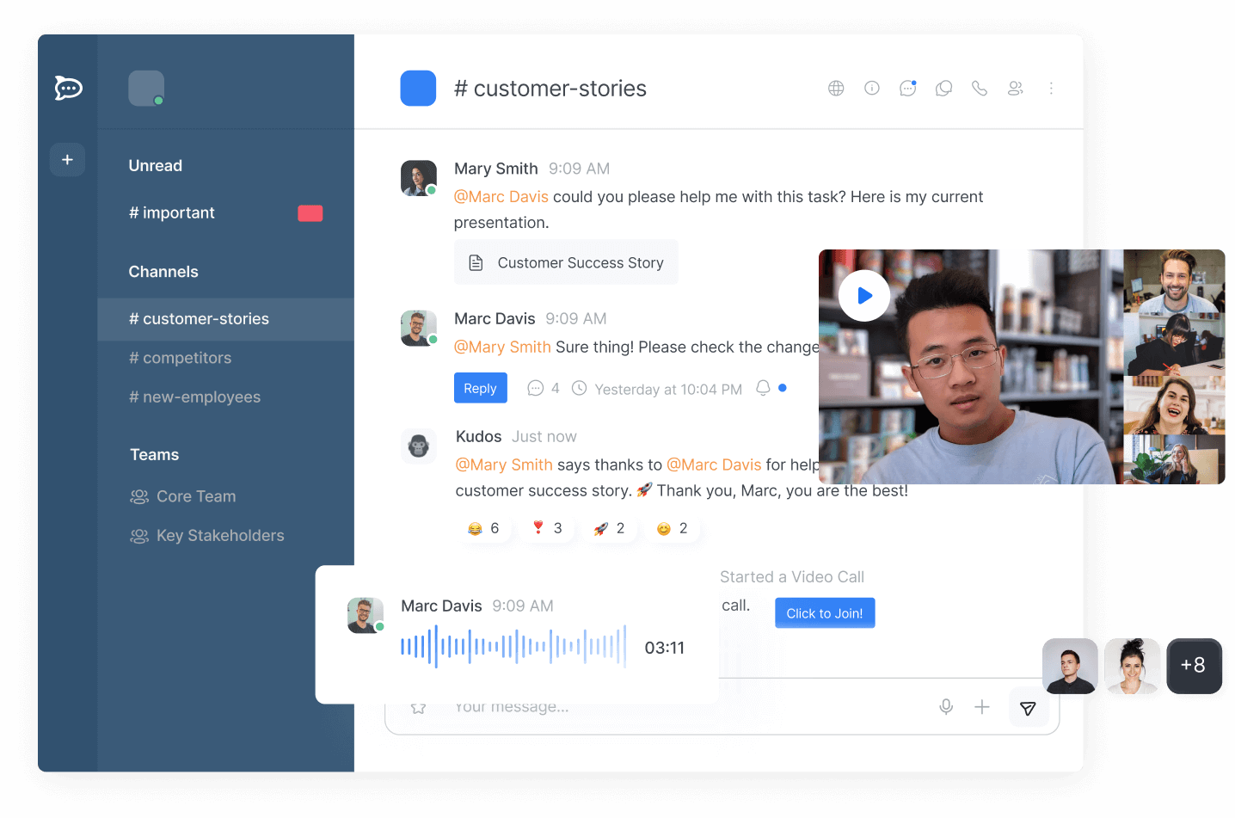
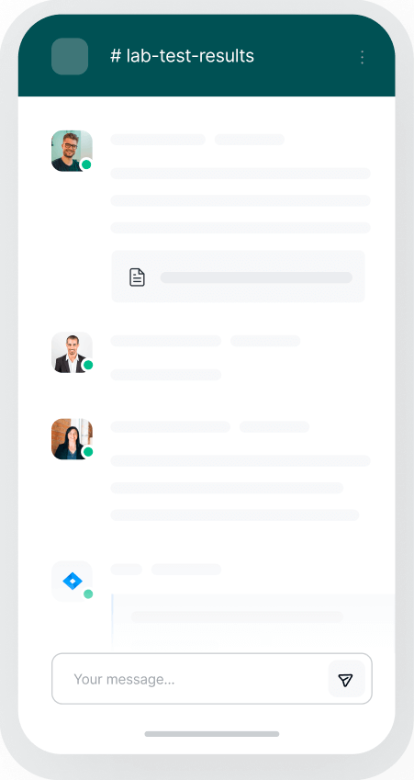
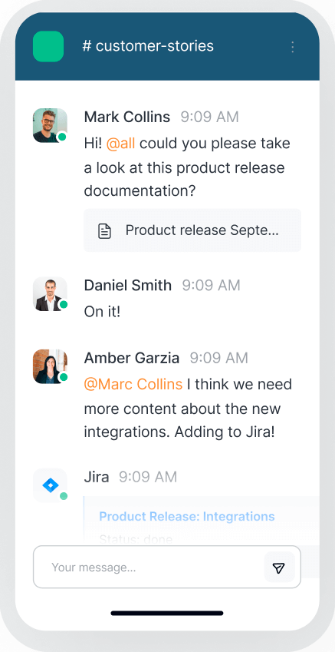
Le chat
Utilisation de Rocket.Chat.
Outil déjà éprouvé par la clinique Pasteur en communication interne.
Disponible pour windows, mac et les terminaux mobiles.
Installé sur serveur interne, tous les échanges sont sécurisés.

Slide 8
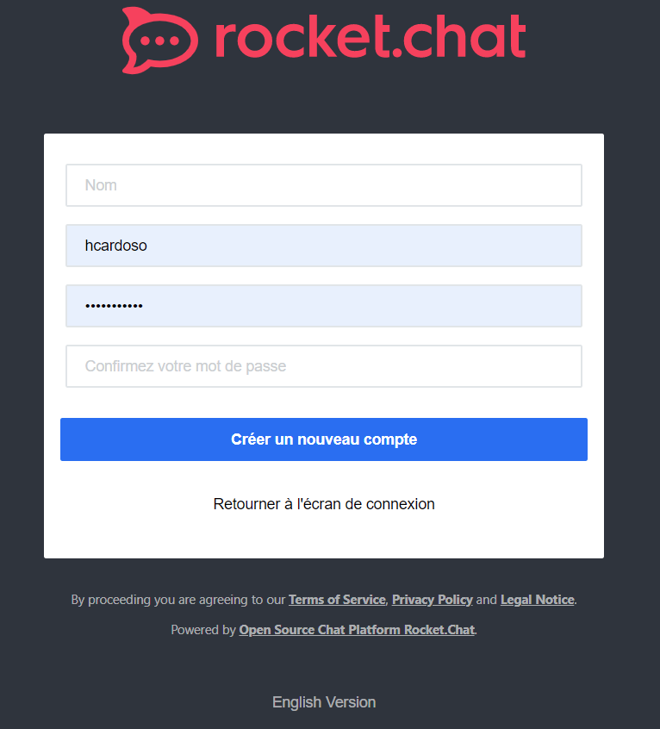
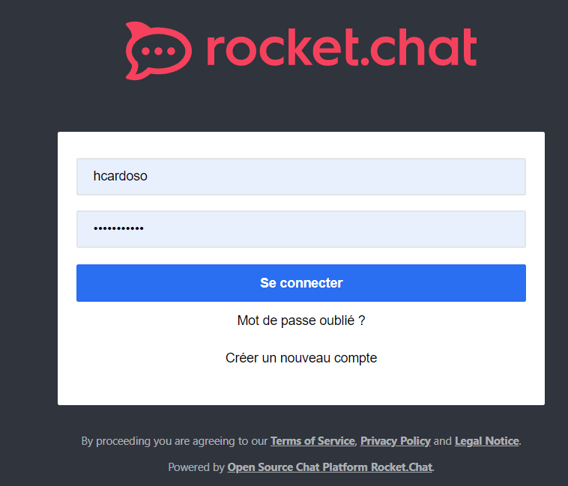
Le chat
Serveur Clinavenir actif : Rocket.Chat.ClinAvenir
Fichier d’installation pour PC ou Mac disponible ici >
https://box.clinique-pasteur.com/owncloud/index.php/s/tJSdfOHhwXFWM2C
Possibilité de se connecter sur une version « en ligne » (sans installation) >
https://rocketca.clinique-pasteur.com/

Slide 9
Le chat
Ouverture d’un salon de discussion #PMSI (par Virginie), privé, sur lequel vous pouvez échanger en groupe.
Dès qu’il sera actif, vous y serez convié vous pouvez d’ores et déjà vous connecter au serveur.
Possibilité de s’interpeller en « un à un » ou de créer des sous discussions dans votre canal principal (pour un sujet temporaire par exemple)
Possibilité de créer d’autres salons de discussion au besoin.
Déploiement de l’outil pour les autres groupes de travail selon le besoin de chacun des groupes
Attention, seuls les membres autorisés peuvent s’inscrire : une validation est nécessaire et l’adresse du serveur ne doit pas être diffusée hors groupes Clinavenir.

Slide 10
Merci de votre attention.

